Slide 1

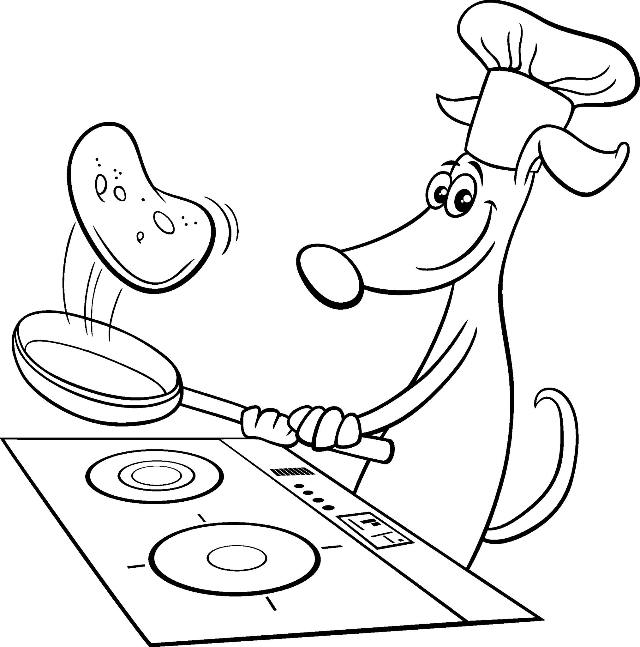
MadridIsFood
🍪
🫛
🧄
🍍
🥤
🫐
🌽
🥐
🍔
☕
🍅
🍩
🫕
🍣
🍖
🥘
🥒
🥒
🫑
🥕
🥑
🍵
🧃
🫖
🥫
🍑
🍆
🍕
🍌
🍓

Slide 2

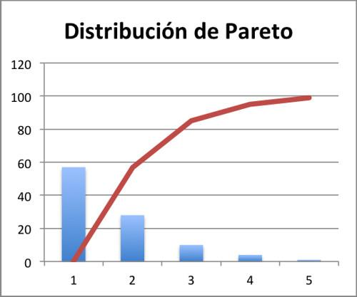



análisis de nuestra
gastronomía
Población y su relación con
los distritos de la capital
¿Cómo se reparte el boom
de la gastronomía en Madrid?
la Renta per Cápita
Está relacionada con el emplazamiento de sus restaurantes
La CALIDAD está premiada.
¿Cuántas estrellas michelín hay en madrid?

Slide 3

estudio de la
POBLACIÓN
¿Cuántos vecinos comparten restaurante?
🤷🏻‍♂️ 🤷🏻‍♀️

Slide 4
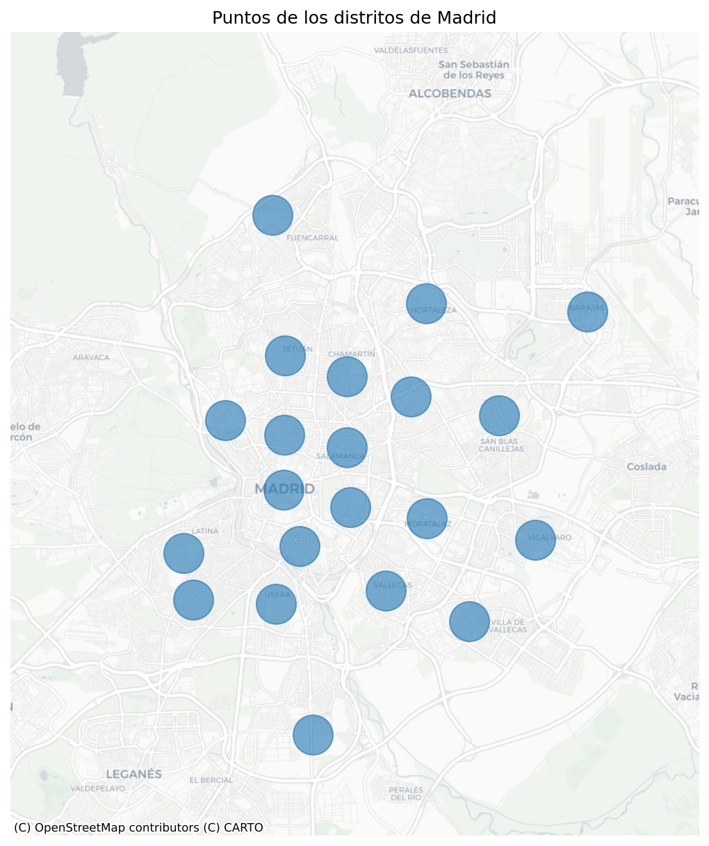

CONOZCAMOS
la ubicación de
nuestros DISTRITOS
Tenemos 21 distritos en madrid
21

Slide 5
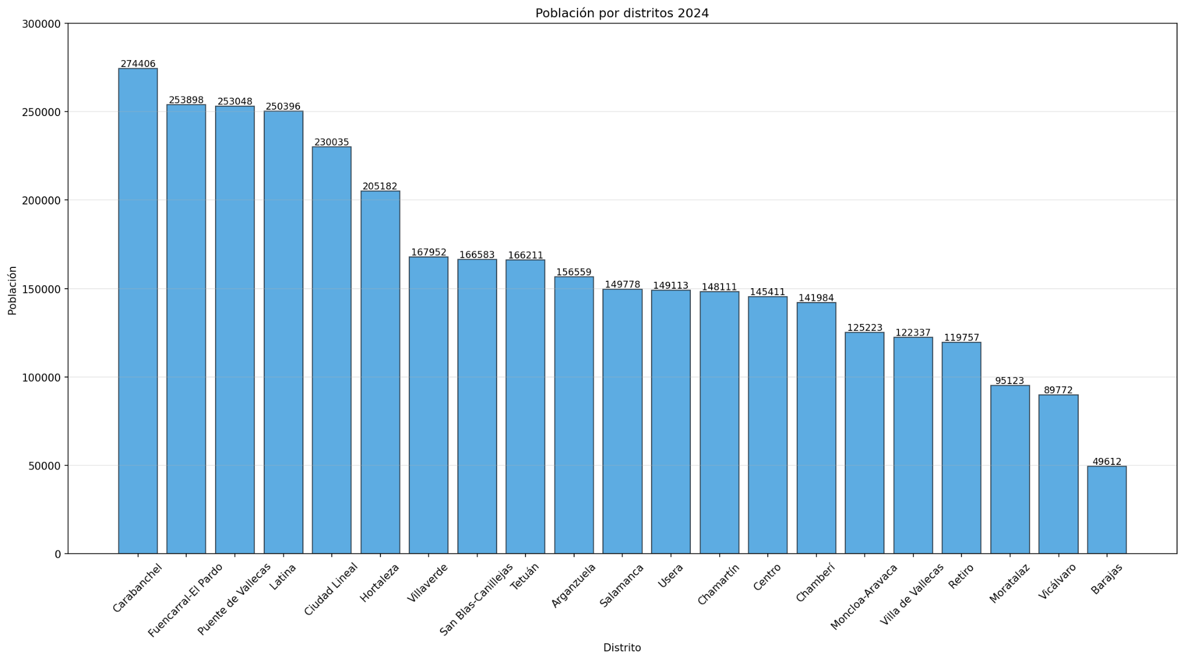
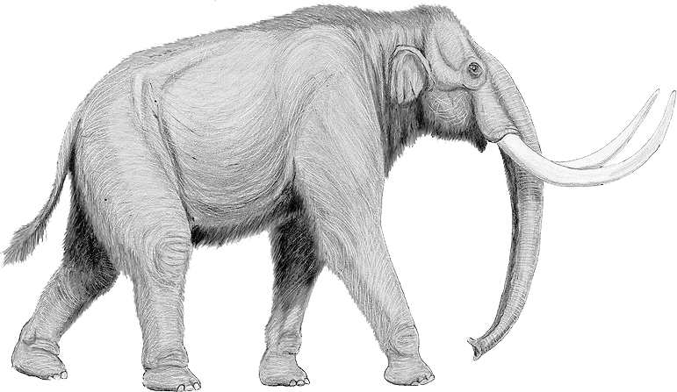

¿cuánta población tenemos
por distrito en madrid?

Slide 6
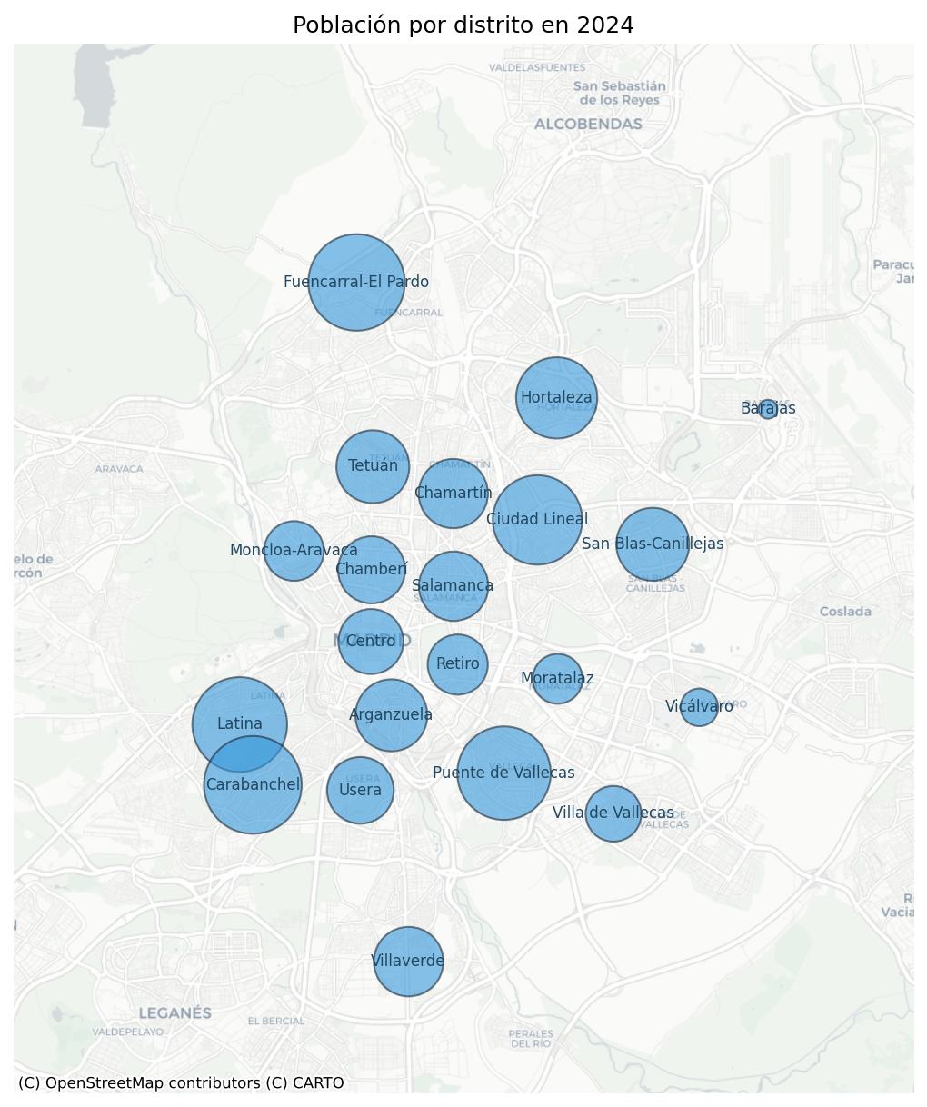
Se observa con claridad que hay 4 distritos que concentran la mayor parte de la población en la ciudad de Madrid. Estos son:
Carabanchel
Fuencarral el pardo
Puente de vallecas
latina
🏆

Slide 7
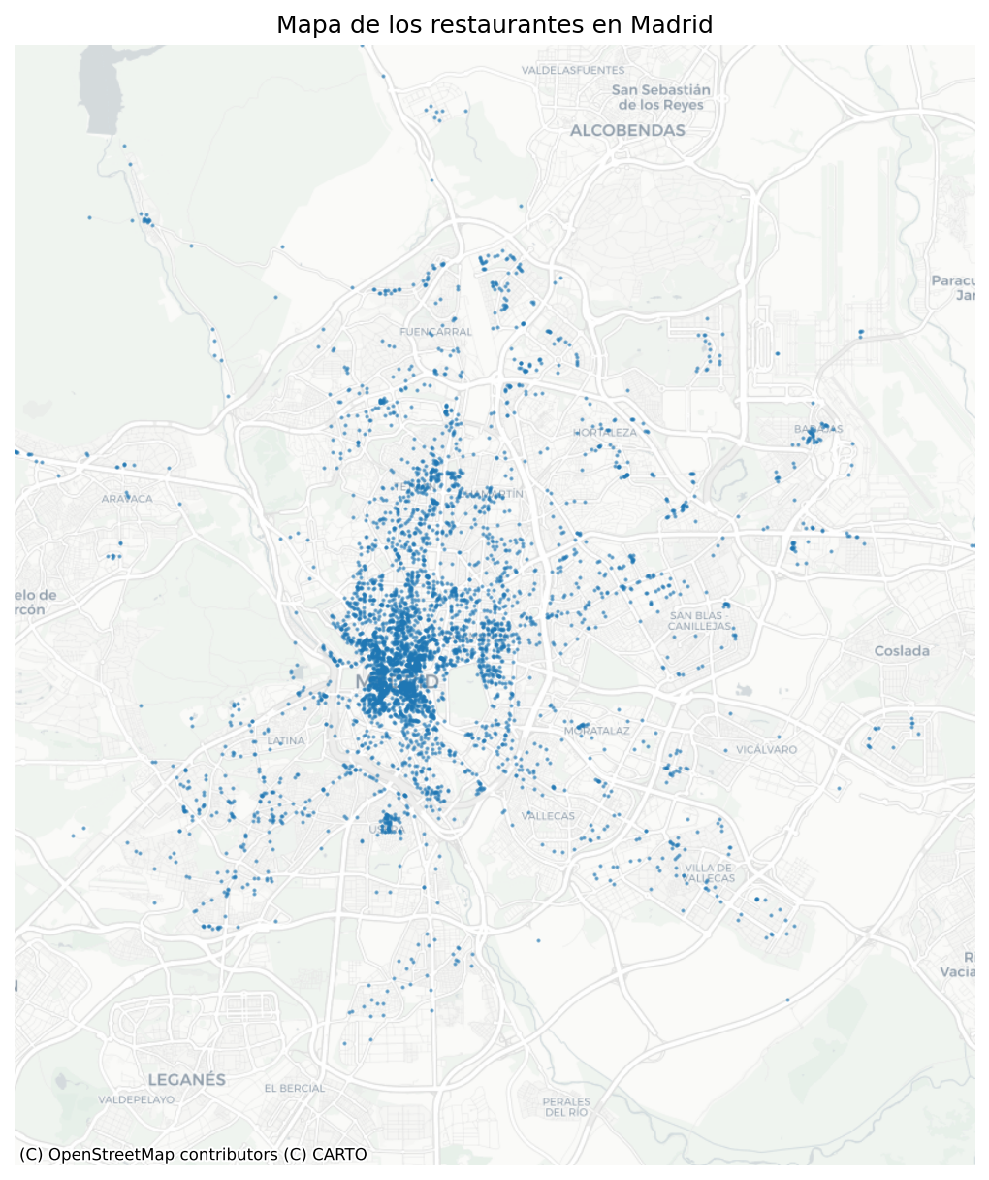

MAPA de nuestros Restaurantes
Esta es una vista de los más de
4.600 restaurantes censados en la ciudad de MAdrid

Slide 8
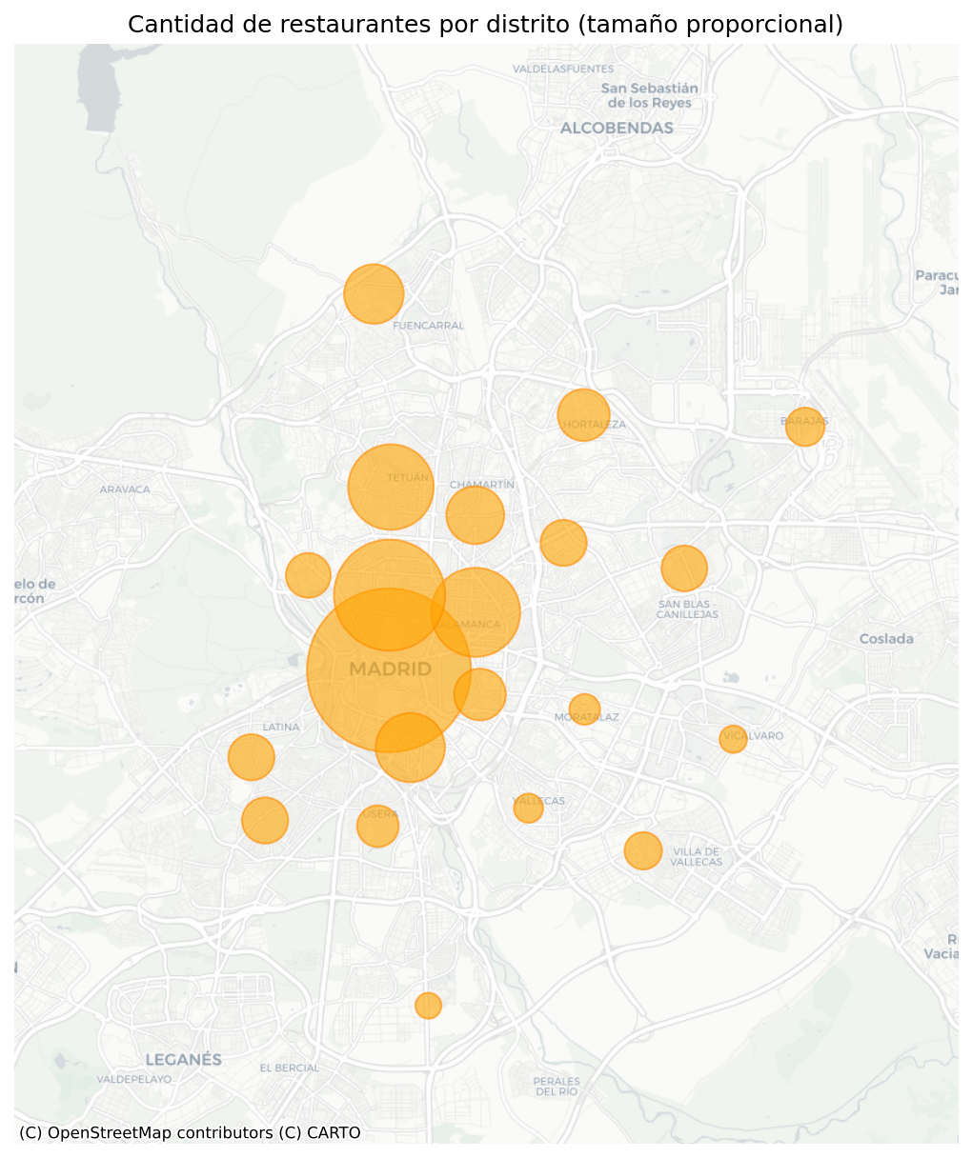
Los hemos agrupados por distritos y
tenemos un gráfico más claro.
Cada punto representa la cantidad de restaurantes distribuidos por distritos.
Vemos Claramente que la mayoría están concentrados en el distrito centro.
🍪🍍🥒🌶️🫑🌽🥕🫒🧄🧅🥔🧈

Slide 9
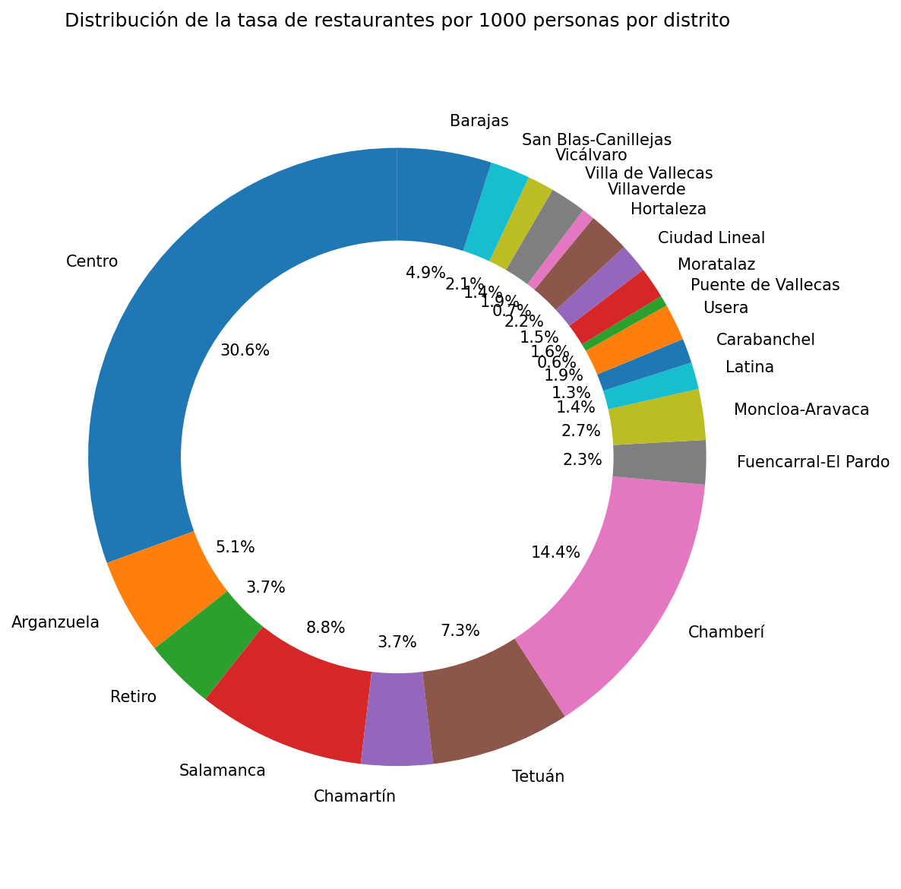

Se observa una gran desigualdad en la tasa de restaurantes por cada 1.000 habitantes
entre los distintos distritos.
el distrito Centro es el
que más destaca
🤔

Slide 10
estudio de la
RENTA
¿Renta vs Precio?
🍓🫐🥤🧃🍵☕🫖🥂🍕🥫🫕🫛🥑🍆🍅🍩🍪🍍🥒🌶🫑🌽🥕🫒🧄🧅🥔🧈
🥭
🍑
🥯
🫚
🍠
🥞
🧇
🍒
🍈
🥦
🥬
🍦
🍨
🍧
🍡
🍢
🥮
🍛
🍣
🍱
🥟
🌰
🥝
🥥
🦪
🍤
🍙
🍋
🍋‍🟩
🍌
🍉
🍇
🥧
👺
🍳🥚🧀🥨🥖🍞🥐🥓🥩🍗🍖🦴🌭🍏🍎🍐🍊🥘🥗🫔🌯🌮🧆🥙🥪🥠🍔🍟🍲

Slide 11
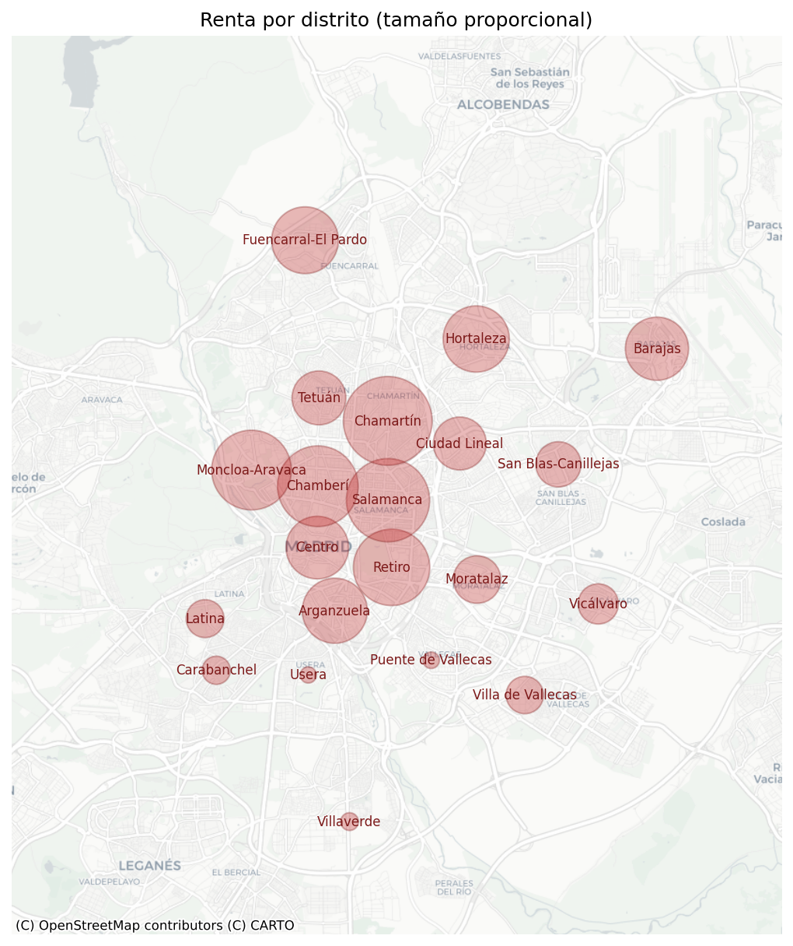

este es el mapa de la repartición de la renta per cápita de la ciudad de madrid
Vemos claramente
que hay zonas muy descompensadas….

Slide 12
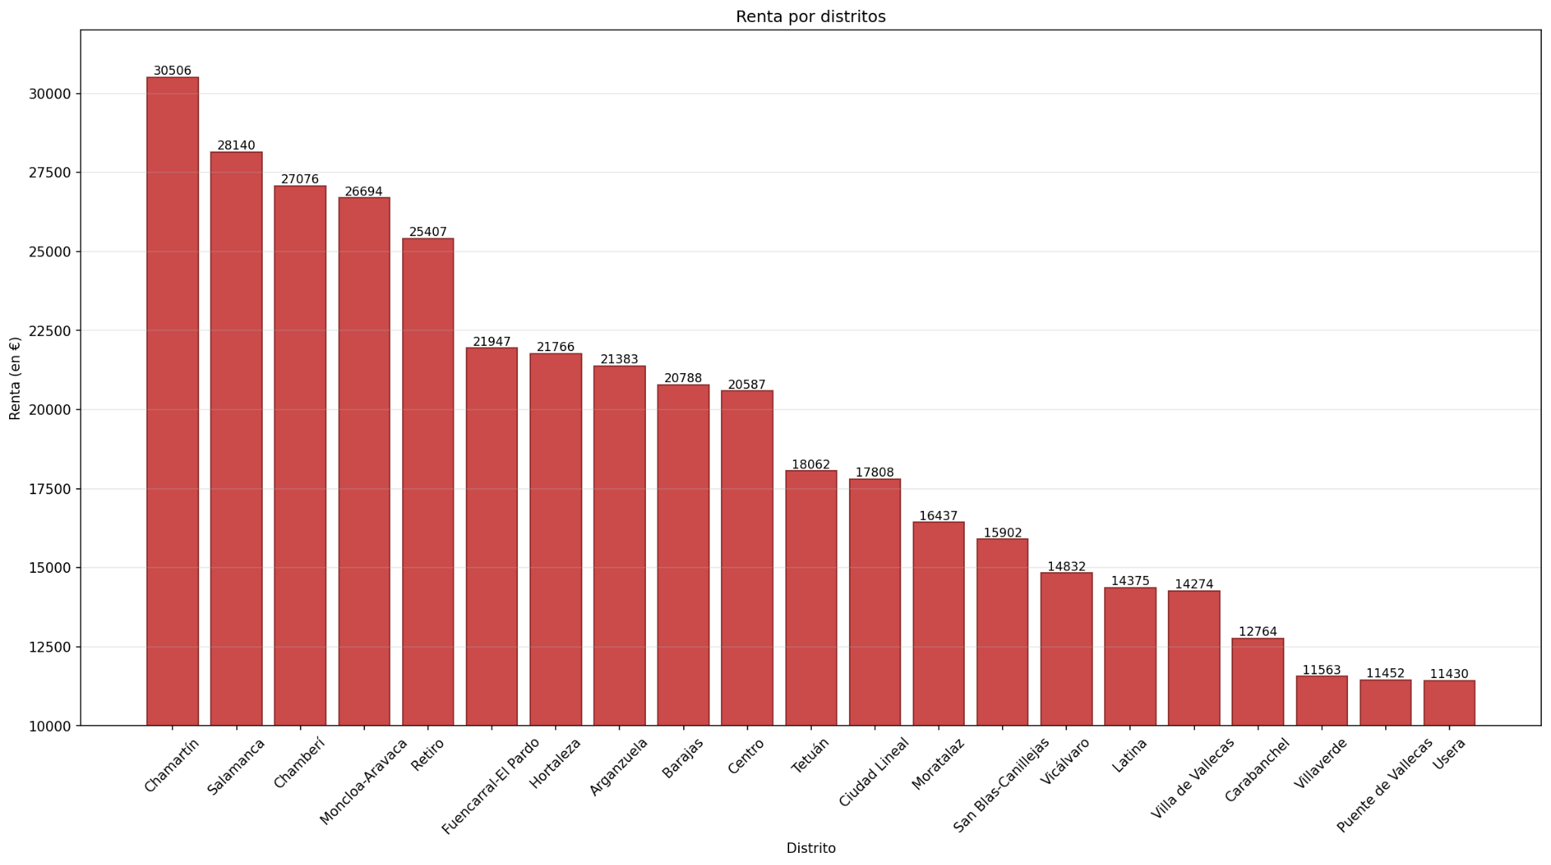
Vemos que los 4 distritos que más renta obtienen son:
Chamartín
Salamanca
chamberí
moncloa - aravaca

Slide 13
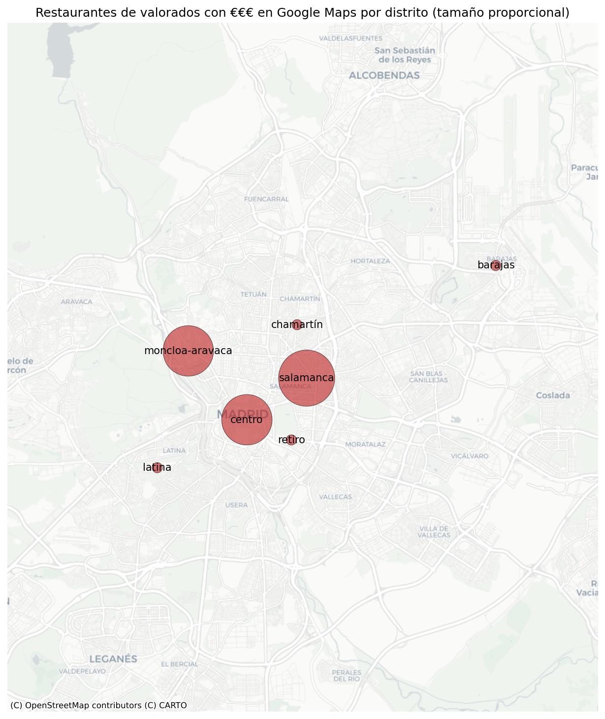

los restaurantes clasificados en
google maps como
€ € €
se ven representados
sobre todos en los distritos que
más renta per cápita obtienen
Moncloa - aravaca
salamanca
centro
retiro
chamartín
latin
barajas

Slide 14

estudio de la
CALIDAD
¿Marcan diferencia las estrellas Michelin?
🍓🫐🥤🧃🍵☕🫖🥂🍕🥫🫕🫛🥑🍆🍅🍩🍪🍍🥒🌶🫑🌽🥕🫒🧄🧅🥔🧈
🥭
🍑
🥯
🫚
🍠
🥞
🧇
🍒
🍈
🥦
🥬
🍦
🍨
🍧
🍡
🍢
🥮
🍛
🍣
🍱
🥟
🌰
🥝
🥥
🦪
🍤
🍙
🍋
🍋‍🟩
🍌
🍉
🍇
🥧
👩🏾‍🍳
👨🏻‍🍳
🍳🥚🧀🥨🥖🍞🥐🥓🥩🍗🍖🦴🌭🍏🍎🍐🍊🥘🥗🫔🌯🌮🧆🥙🥪🥠🍔🍟🍲

Slide 15

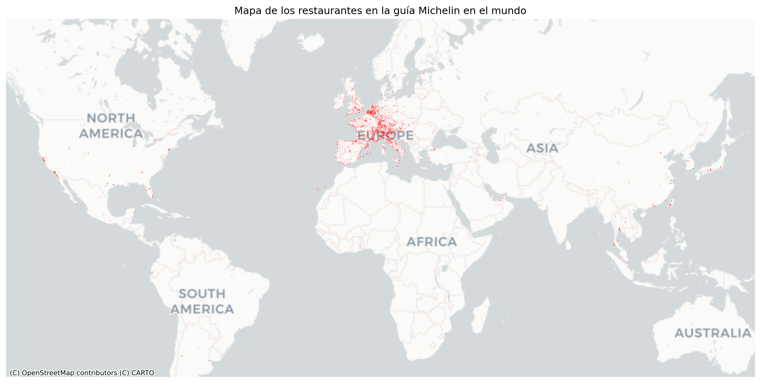
MAPA MUNDI de los restaurantes inscritos en la guía michelin
El número total de restaurantes registrados en todo el mundo es de:
18157

Slide 16
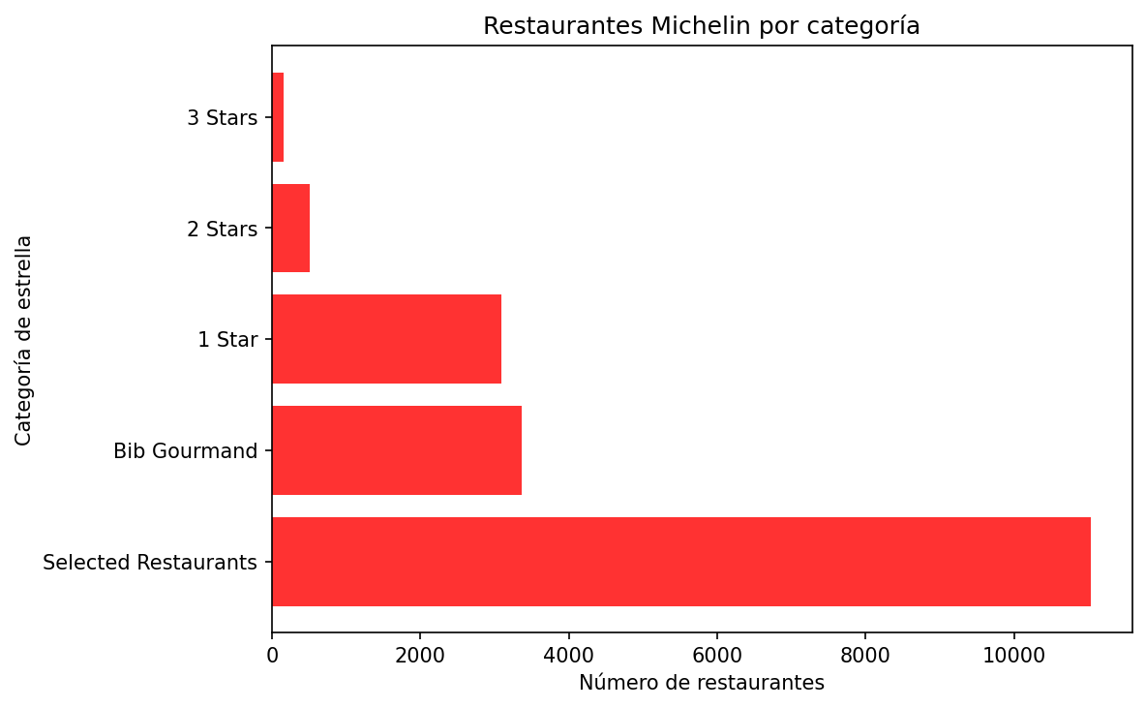
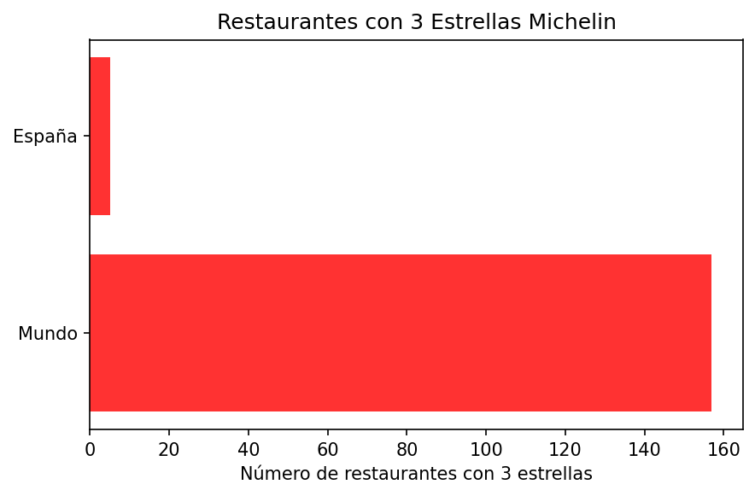
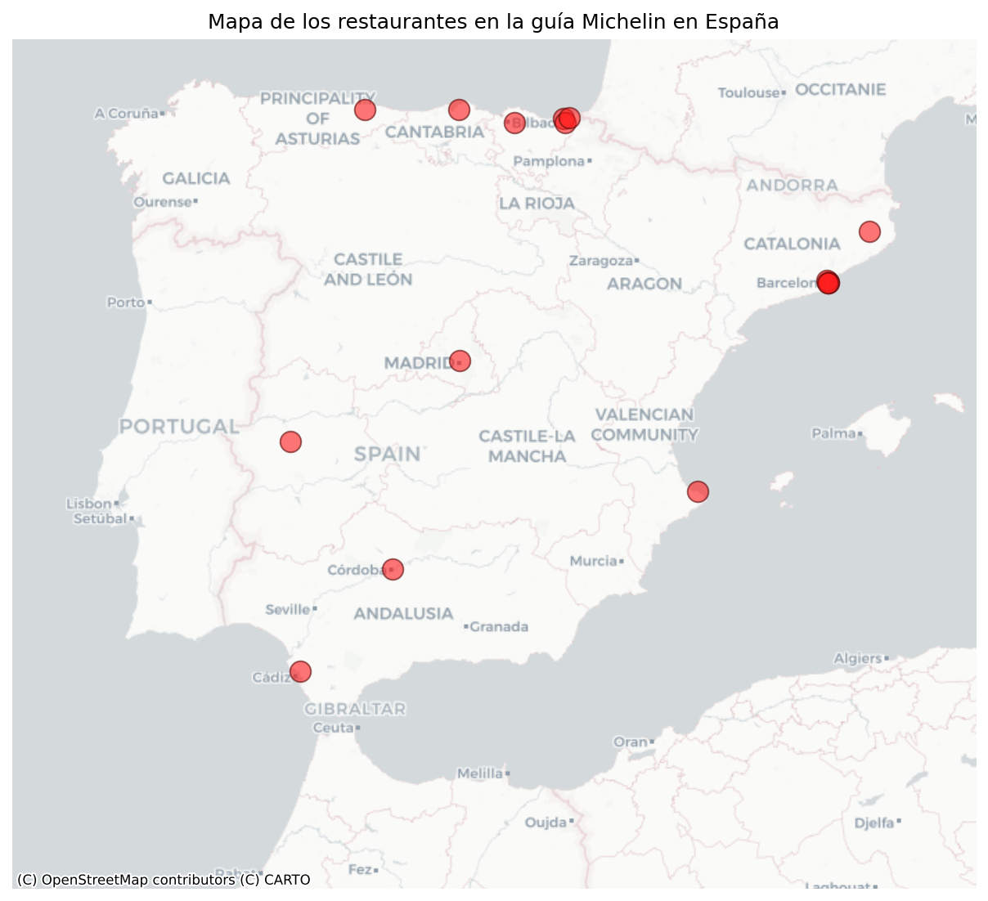
Y en ESPAÑA hay…
comparación con el mundo
-> 1 en Madrid
existen diferentes categorías:
💃🏻
16

Slide 17
resultados y
conclusiones
📌
📌
La densidad de población no se traduce necesariamente en una mayor concentración de restaurantes.
La renta sí muestra una correlación evidente con la presencia de establecimientos de mayor nivel adquisitivo.
La gastronomía española destaca a nivel internacional por su calidad, con una presencia significativa en la guía Michelín.

Slide 18
Nuestro análisis pone de manifiesto una desigualdad marcada entre distritos madrileños.
El contexto socioeconómico resulta determinante en la distribución de la oferta gastronómica.
Diversos factores ajenos a la propia gastronomía parecen condicionar fuertemente el desarrollo del sector hostelero tanto en Madrid como en el conjunto del país.

Slide 19
fin
🍓🫐🥤🧃🍵☕🫖🥂🍕🥫🫕🫛🥑🍆🍅🍩🍪🍍🥒🌶🫑🌽🥕🫒🧄🧅🥔🧈
🥭
🍑
🥯
🫚
🍠
🥞
🧇
🍒
🍈
🥦
🥬
🍦
🍨
🍧
🍡
🍢
🥮
🍛
🍣
🍱
🥟
🌰
🥝
🥥
🦪
🍤
🍙
🍋
🍋‍🟩
🍌
🍉
🍇
🥧
🍳🥚🧀🥨🥖🍞🥐🥓🥩🍗🍖🦴🌭🍏🍎🍐🍊🥘🥗🫔🌯🌮🧆🥙🥪🥠🍔🍟🍲

